Slide 1
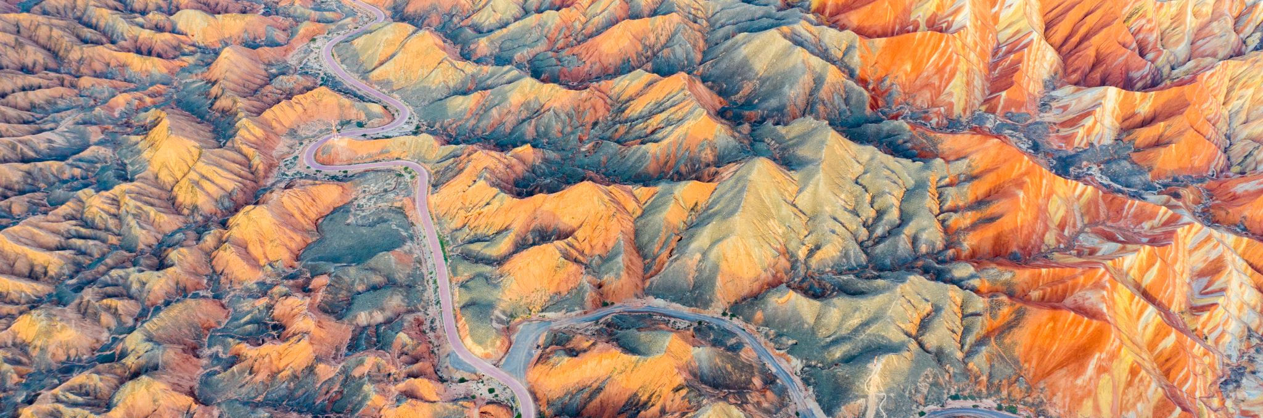
ვეფხისტყაოსნის მარშრუტი

Slide 2
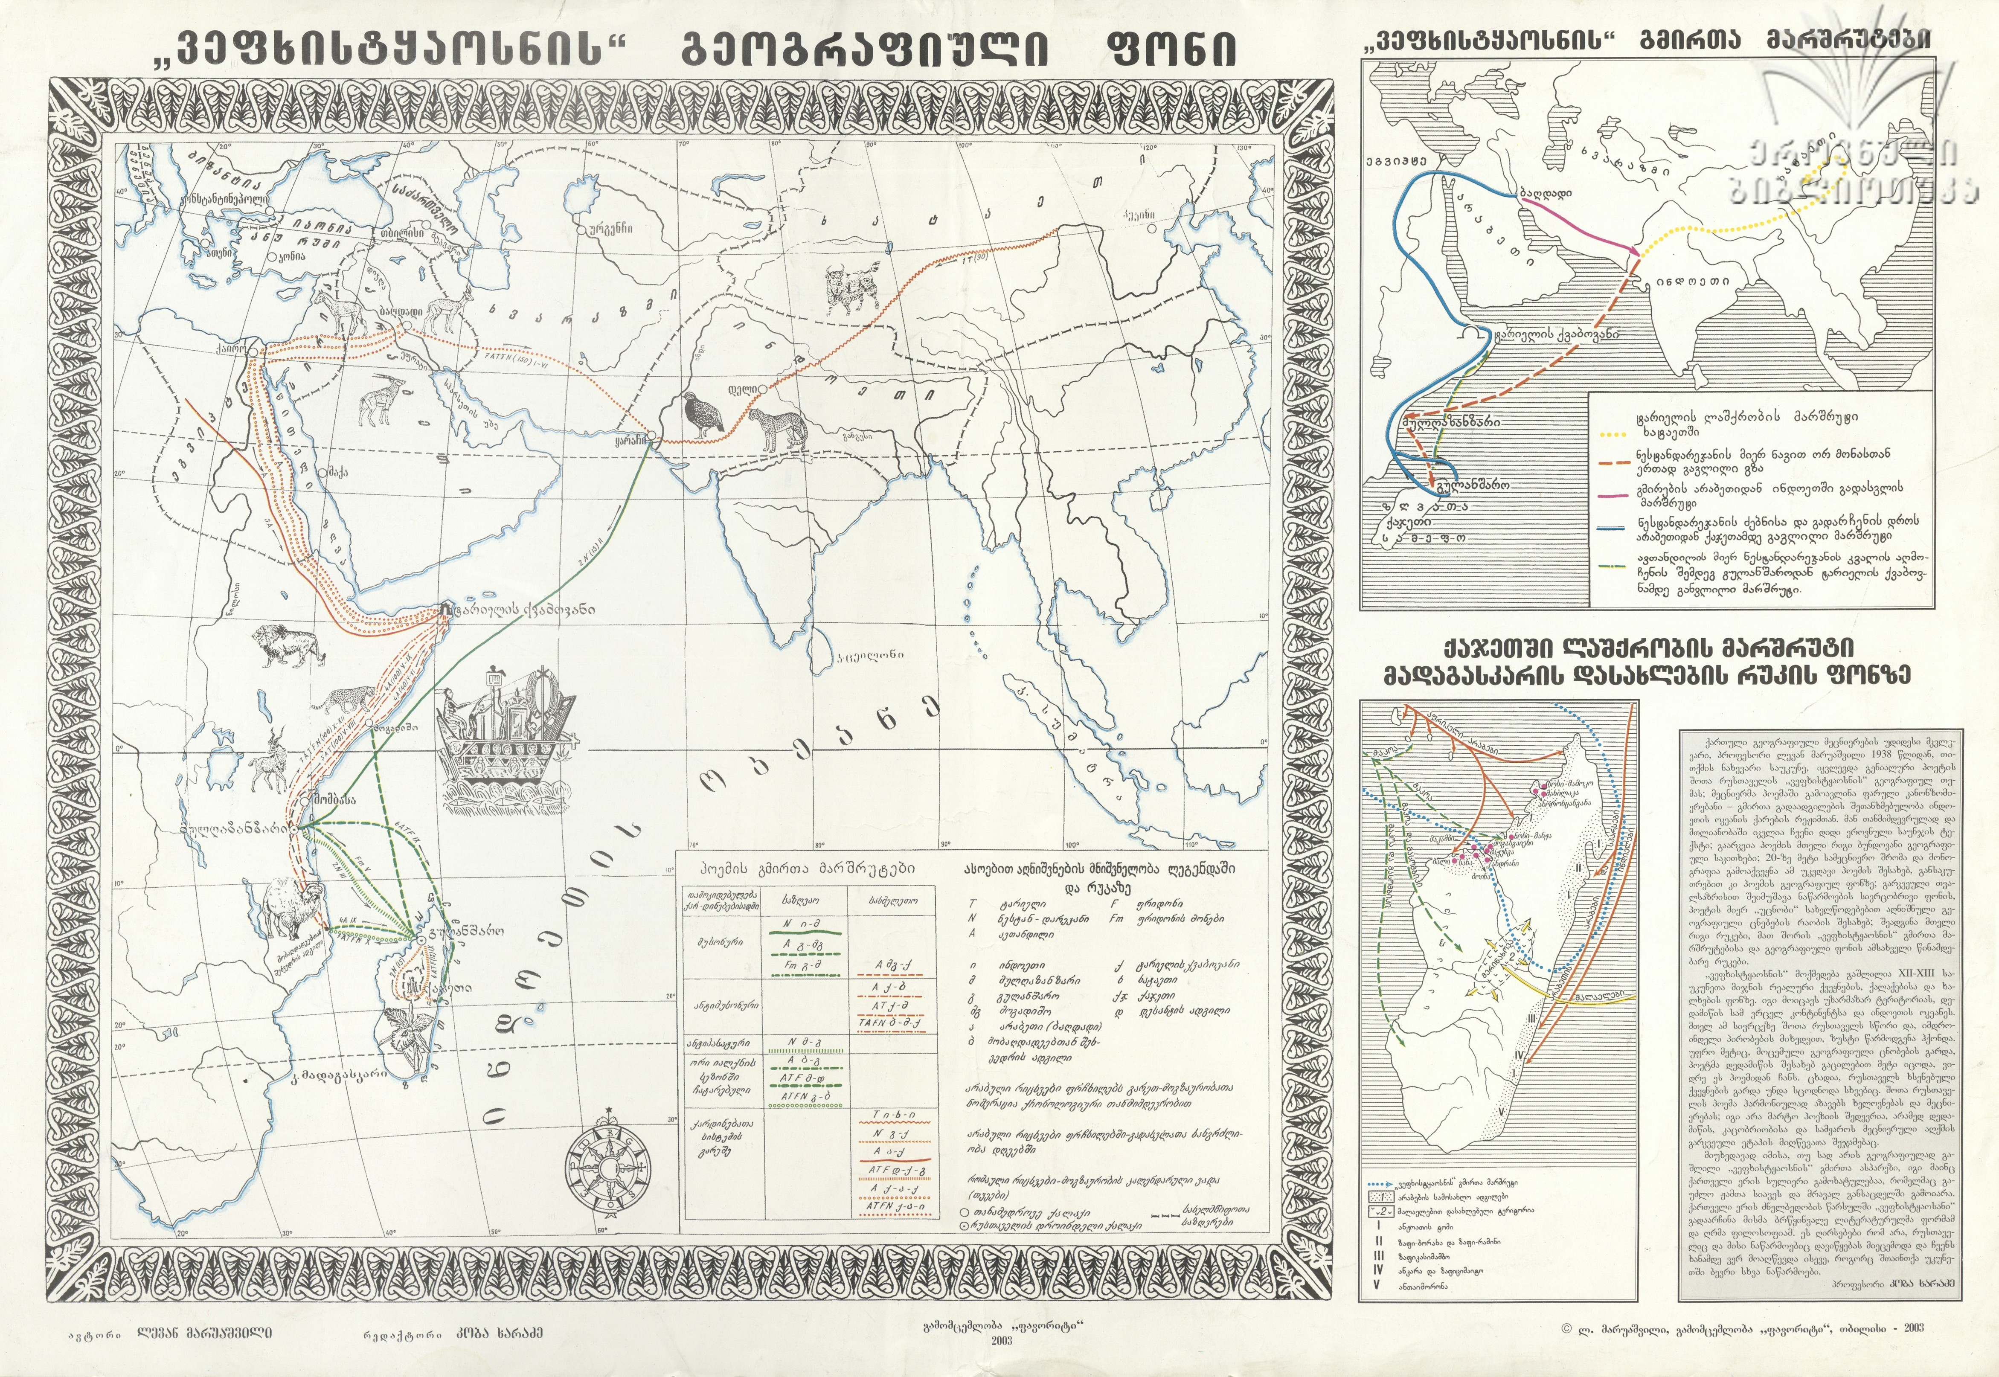
არაბეთი
ტარიელის ძებნა
ნესტან დარეჯანის მარშრუტი
ინდოეთი
ძიება

Slide 4
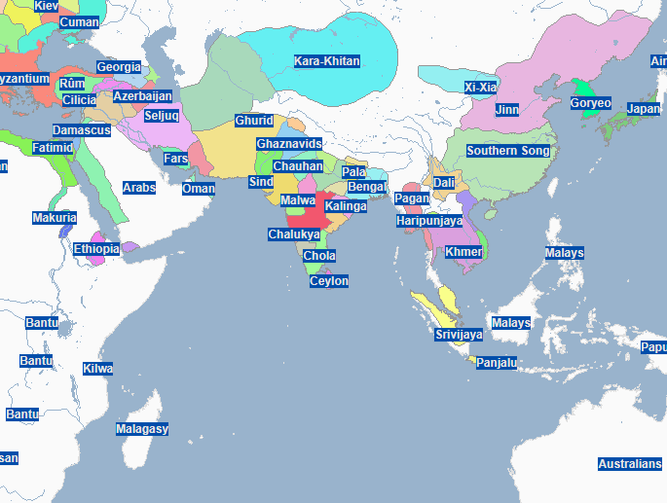
მაშინდელი რეალური რუქა

Slide 5
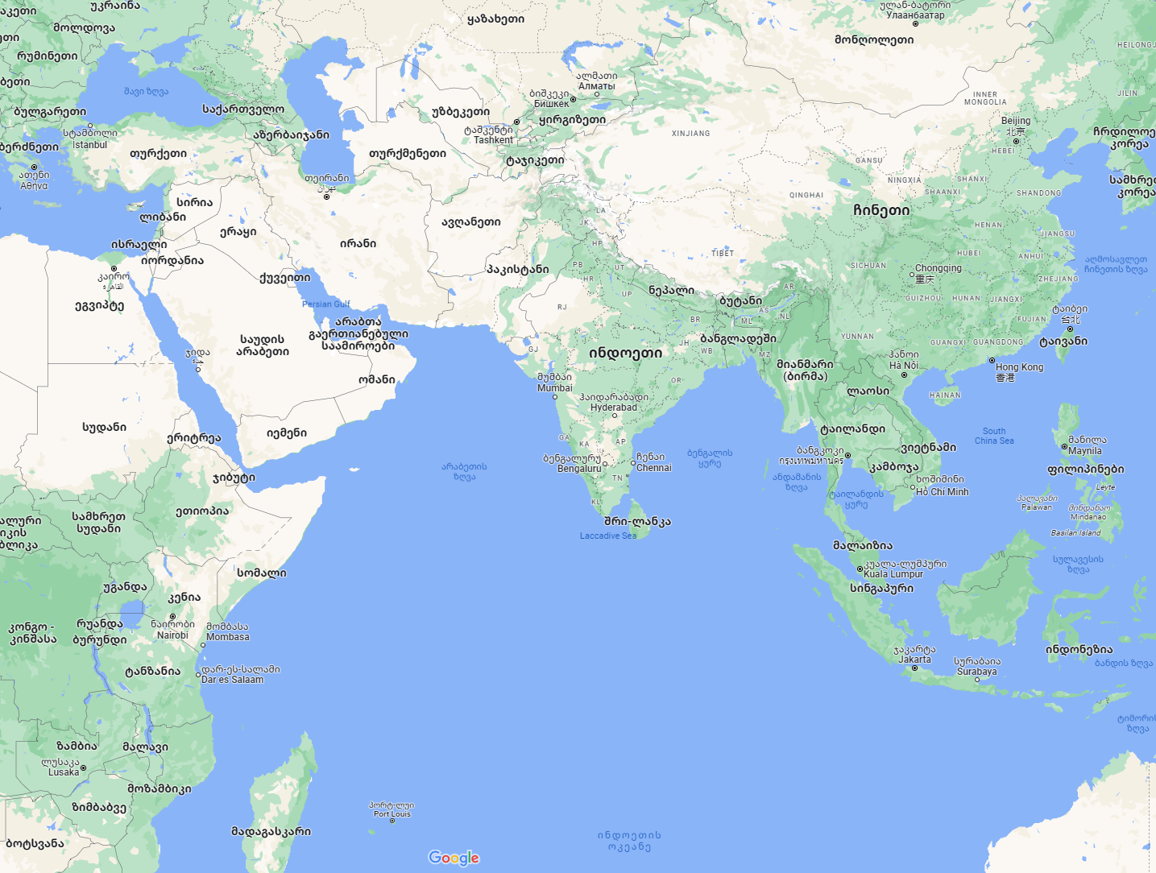
დღევანდელი რუქა

Slide 6
მადლობა ყურდაღებისთვის!

